Slide 1
Module 12 Infrastructure as Code : IaC

Slide 2
Infrastructure as Code
Infrastructure as Code（IaC） はコンピューティング・インフラ（プロセス、ベアメタルサーバー、仮想サーバーなど）の構成管理・機械処理可能な定義ファイルの設定・プロビジョニングを自動化するプロセスである。定義されたファイルはバージョン管理システムで保持することもある。従来、手動のプロセスではなくスクリプトや宣言的な定義によって行われていたが、IaCの開発は今では、宣言的なアプローチに焦点が当てられている
https://ja.wikipedia.org/wiki/Infrastructure_as_Code
自動化されたインフラストラクチャ(基盤)を実現するための方法
インフラを設定するすべての手順をコードで記述し、 ソフトウェア開発のプラクティスを適用する

Slide 3
Infrastructure as Code
2008年頃から言われだした（らしい：結構前から）
最初は単なる自動化（サーバ設定の自動化とか）
AgileとかDevOpsとか言われだした
バージョン管理、テスト、継続的インテグレーションなどのソフトウェア開発のプラクティスをインフラシステム管理に応用するという意味合いに
クラウド発展、IaaSのAPI利用、コンテナなどIaCの適用範囲が広がってきた
IaCは当たり前になりつつある（らしい）
https://www.youtube.com/watch?v=m1mm9VngA8g
2020年4月24日に開催された "Infra Study Meetup #1「Infrastructure as Code」

Slide 4
従来のインフラ問題点
最新の問題点はさておき、話はもどって、もうちょっと簡単に考える
手作業で構築すると間違える
作業が多いと、その分時間も工数も手間もかかる
手順書やチェックシート作成はするも、更新・メンテナンスがされていない
正しい内容かどうかが不明（間違いに気づかないかも）
システム毎に作成され他の環境への再利用が難しい、属人化してる

Slide 5
インフラを『コード』化すると
作業が増えても、書いたコードを実行するだけ（オペレーション品質向上）
作業量が多ければ多いほど効率的（タイムロス削減、管理コスト削減）
『手順書』＝『コード』 となり、そもそもコード自体がドキュメント
コードも直観的に読みやすく、属人化がない
フロー | 従来 | IaC適用
手順書作成 | WORD/EXCEL | コード作成
手順書確認 | レビュー・チェック | コードレビュー
作業実施 | 手作業 | 自動実施：ツール
作業確認 | 手作業 | 自動実施：ツール
履歴管理 | 手動更新 | 管理ツール

Slide 6
冪等性(べきとうせい) idempotence
同じ操作を何度繰り返しても、同じ結果が得られる性質 （再現性・再利用性）
例えば）
ユーザ作成のシェルを2回ながすと2個作成された(or エラーでた)
アプリインストール処理をもう一度ながすとエラーになった、動作が変
↓冪等性↓
ユーザの2回目作成は作成済であれば何もしない
アプリインストール2回目はすでにインストールされていると何もしない

Slide 7
IaCの適用範囲：インフラ管理ツール
Orchestration
オーケストレーション
アプリケーションデプロイ
デプロイ・サーバ間連携
Serf, Fabric, Capistrano, Consul
リソース全体の連携 / 構築済の環境を対象とする
Configuration
システム構成管理
システムコンフィグレーション
Puppet, Chef, Ansible, Itamae, etc
構成管理の自動化 / ホストへのミドルウェアなどのインストール・設定
クラウド・仮想マシン・コンテナ・OSインストール
AWS, Docker, VMware, Cobber, etc
Bootstrapping
システム構成管理
プラットフォーム部分 / APIなどを利用してリソースを定義 / Docker・EC2

Slide 8
Ansible

Slide 9
How does a customer achieve this?
Test
Build
Release
Code
Dev
Ops
Deploy
Requires infrastructure as </code>
Plan
Operate
Monitor
Notes:
Customer achieve this by eliminating the silos and consolidating of different groups It is achieved through running IaC … and DevOps.

Slide 10








Common DevOps Toolset
Automation / Configuration Management Tools
Test
Release
Ansible
Chef
Terraform
Puppet
Jenkins
Ops
Container Deployment and Management
Deploy
Kubernetes
Operate
Monitor
Monitoring

Slide 11
Ansible歴史
Pythonで実装された、IT自動化ツール（構成管理ツール）
エージェントレスで設定ファイルが少なく、記述がシンプルなのが特徴
2012年 開発プロジェクト開始
2013年 Ansible Inc 設立
2015年 RedHat Inc が Ansible Inc を買収（有償版Ansible）
SF小説の超高速通信技術（アーシュラ・K・ル＝グウィンのSFシリーズ・ハイニッシュ・ユニバース）が元らしい

Slide 12
Ansibleできること
プロビジョニング
設定変更
ファイル転送
パッケージのインストール
構成管理
アップデート
パッチ適用
状態監視・取得
オーケストレーション
様々な機種に対して自動実行

Slide 13



Ansibleの特徴
Pythonで実装された、IT自動化ツール（構成管理ツール）
エージェントレスで設定ファイルが少なく、記述がシンプルなのが特徴
Simple
Agentless
Powerfull
属人化しにくい
習得しやすい
読みやすいコード
セキュリティリスク軽減
余計なものがいらない
導入コストが低い
様々な環境に対応
コミュニティ充実
冪等性

Slide 14
Ansibleの特徴（SIMPLE）
YML形式で直観的に理解しやすい
習得が比較的容易
Playbookの記述例
---
- hosts: app-01
become: true
task:
- name: Apache Install
yum: name=httpd start=latest
- name: Apache startup
service: name=httpd state=started enabled=yes
なんとなく見た感じでわかるはず

Slide 15
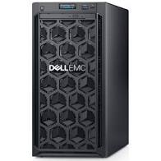
Ansibleの特徴（AGENTLESS）
構成される対象ホストにエージェントが不要
SSHで接続
Python は両方に必要
ローカルで自ホストに接続
SSH
対象ホスト
Linux
実行ホスト
Linux
実行ホスト
Linux
WinRM
Ansible
Python
Ansible
Python
対象ホスト
Windows

Slide 16







Ansibleの特徴（POWERFULL）
様々なレイヤに対応
クライアントモジュールとAPI
RESTFull API
Python
Pywinrm
Playbook
Boto
Azure-cli
Ansible
PyVmomi
dockerclient
Docker Command

Slide 17
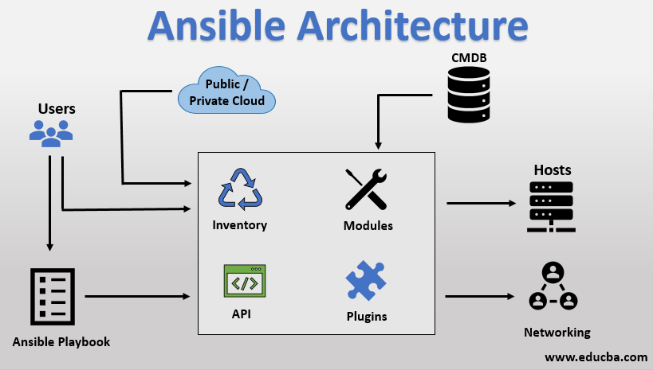
Ansible構成

Slide 18



Ansible構成
クラウド
Ansible Core Engine
Ansibleインストールホスト
Linux（Python 2.7以上/3.5以上）
サーバ
モジュール
API
ネットワーク
inventory
プラグイン
ストレージ
Playbook

Slide 19
Ansible構成（インベントリ）
対象ホストのサーバ情報を記載したINIファイル
[web_servers]
web-01 ansible_host=192.168.10.101
web-02 ansible_host=192.168.10.102
web-03 ansible_host=192.168.10.103
[App_servers]
App-01 ansible_host=192.168.20.111
App-02 ansible_host=192.168.20.112
App-03 ansible_host=192.168.20.113

Slide 20
Ansible構成（Playbook）
対象ホストに対するタスクを記述するYAMLファイル
---
- hosts: App_servers
become: true
tasks:
- name: Apache Install
yum: name=httpd state=latest
- name: Apache Start
service: name=httpd state=started enabled=yes
モジュール

Slide 21
Ansible構成（実行）
ansibleコマンド（アドホックコマンド）
ansible-playbookコマンド
$ ansible-playbook –i hosts app_inst.yml
web-01
inventory
plyabook
④対象サーバでプログラムを実行
① inventoryから対象サーバを選択
② playbookの内容をPython実行コードに変換
⑤実行したコードを削除
③実行コードを対象サーバにSFTPで転送
対象ホスト
web-01
実行ホスト

Slide 22
Ansible構成（1回目実行）
hemohemo@JPXXTANAKHL1C:~/piper$ ansible-playbook -i hosts pinky.yml
PLAY [pinky] **************************************************************************************************************
TASK [Gathering Facts] ****************************************************************************************************
ok: [pinky]
TASK [Apache install] *****************************************************************************************************
ok: [pinky]
TASK [Apache startup] *****************************************************************************************************
changed: [pinky]
PLAY RECAP ****************************************************************************************************************
pinky : ok=3 changed=1 unreachable=0 failed=0 skipped=0 rescued=0 ignored=0
この例では、すでに apacheはインストール済であったので、プロセスの起動のみ実施された（インストールはされない）

Slide 23
Ansible構成（2回目実行）
hemohemo@JPXXTANAKHL1C:~/piper$ ansible-playbook -i hosts pinky.yml
PLAY [pinky] **************************************************************************************************************
TASK [Gathering Facts] ****************************************************************************************************
ok: [pinky]
TASK [Apache install] *****************************************************************************************************
ok: [pinky]
TASK [Apache startup] *****************************************************************************************************
changed: [pinky]
PLAY RECAP ****************************************************************************************************************
pinky : ok=3 changed=0 unreachable=0 failed=0 skipped=0 rescued=0 ignored=0
2度目の実施は、apacheすでに起動しているので実行処理はされない
起動する・しないではなく、起動している状態にするということ
state=started
start ではなく started

Slide 24
Ansible構成（実行結果：RECAP）
PLAY RECAP ****************************************************************************************************************
pinky : ok=3 changed=1 unreachable=0 failed=0 skipped=0 rescued=0 ignored=0
OK 定義された状態になっている
Changed 定義された状態に変更が行われた
Unreachable 対象ホストへの接続に失敗した
Failed タスクの実行が失敗

Slide 25
Ansible構成（実行結果：RECAP）
$ ansible web-01 –m ping
pinky | SUCCESS => {
"ansible_facts": {
"discovered_interpreter_python": "/usr/bin/python"
},
"changed": false,
"ping": "pong"
}
playbookを利用せずに直接モジュールを実行できる
-m で OSコマンドの実行

Slide 26
Ansible構成（DryRun）
$ ansible-playbool –I hosts app_inst.yml –-check
実施前の確認
--syntax-check で文法チェック実施

Slide 27
構成管理ツール比較
 | Puppet | Chef | Ansible
OS Support/Features | XXX | XXX | XXX
Maturity | 2005 (v6.0.9) | 2009 (v12.19) | 2012 (v2.9)
Scalability | XXX | XXX | XX
Simplicity | XX | XX | XXX
Agentless | No | No | Yes
Contributors 3-yr growth | 515 19% | 562 18% | 4,386 195%
書式 | 独自DSL | Ruby DSL | YAML
管理名称 | manifest | recipe | playbook
管理方法 | Pull型 | Pull型 | Push型
Notes:
http://blog.takipi.com/deployment-management-tools-chef-vs-puppet-vs-ansible-vs-saltstack-vs-fabric/
https://blog.gruntwork.io/why-we-use-terraform-and-not-chef-puppet-ansible-saltstack-or-cloudformation-7989dad2865c
Ansible vs. Chef vs. Fabric vs. Puppet vs. SaltStack
Which configuration management or deployment automation tool you use will depend on your needs and preferences for your environment. Chef and Puppet are some of the older, more established options, making them good for larger enterprises and environments that value maturity and stability over simplicity. Ansible and SaltStack are good options for those looking for fast and simple solutions while working in environments that don’t need support for quirky features or lots of OSs.

Slide 28



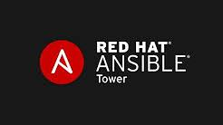
Ansible製品
項目 | OSS版 | RedHat版
自動化実行エンジン
管理（GUI）

Slide 29


Ansible クラウドAPI連携
API
Playbook
API
Cloud Module
RESTfull API
各クラウド対応のAPIモジュール
API

Slide 30
Demo
AnsibleでApacheをインストール

